Slide 1

មជ្ឈមណ្ឌលកូរ៉េ សហ្វវែរ អេច អ ឌី
Korea Software HRD Center
Java Presentation Materials
ឣ្នកប្រឹក្សាយោបល់: បណ្ឌិត​​ គីម​ ថេខ្យុង
ឣ្នកណែនំា: លោក លាង ប៊ុនរ៉ុង
លោក លន់ សុវត្ថានា
លោក ផេង តុលា
លោក ដារ៉ា ពេញចិត្ត
www.kshrd.com.kh

Slide 2
ថ្នាក់ កំពង់សោម
ក្រុមទី ៤
ប្រធានបទ៖​ JAVA OVERIVEW
សមាជិក
លោក សុខ​​ ប៉ូឡែន
លោក សុខ​ ចន្នី
លោក ឌីម​ ដាង
លោក គីម​ ឆេង
លោក រ៉ន់ រិត

Slide 3
មាតិការ
ក្រុមទី ៤
១. Java Methods
១.១ Structure
១.២ Return Type
១.៣ Access Modifier
១.៤ Parameters
២. Class and Object
២.១ Class Structure
២.២ Constructor
២.៣ This and This ()
២.៤ Object Creation

Slide 4
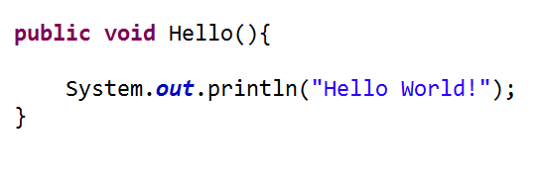
១. Java Method
Method គឺជាការប្រមូលផ្តុំនៃ Statements សំរាប់ដំណើរ នូវសកម្មភាព ឬការងារអ្វីមួយ។
ឧទាហរណ៍៖
នៅពេលដែលហៅ System.out.println() Method គឺ System បានដំណើរការនូវ n Statement ជាច្រើនដើម្បីបង្ហាញទិន្នន័យនៅលើ Console។

Slide 5
១.១ Structure
Strucure
modifier returnType nameOfMethod ( Parameter List ){
// Statement;
}
Modifier : ជាការកំណត់កំរិតនៃការ​access។
ReturnType : Method អាច return ឬមិន return។
nameOfMethod : ជាឈ្មោះរបស់Method។
Parameter List : parameter អាចបោះតម្លៃចូលក្នុង method។
Statement : ជាកន្លែងសំរាប់ដំណើរការងាររបស់ method។

Slide 6
១.២​ Return Type
Return Type
​គឺជាការផ្តល់តម្លៃ ចេញក្រោយពេល Methods មួយធ្វើការងាររបស់វារួចរាល់ ។
(int, boolean, double , String…. )
Private int sum(int a , int b){
….
return a+b;
}

Slide 7
១.៣ Access Modifier
Access Modifier ជាប្រភេទ Keyword ដែលគេប្រើប្រាស់សំរាប់កំណត់កំរិត Access ទៅឲ្យ Class , Method និង Variable
Access Modifier មាន​៤ ដូចជា៖
Default
Public
Protected
Private

Slide 8
១.៤ Parameter
ក្រុមទី ៤
អ្វីទៅជា Parameter ?
Parameter គឺជា variables ដែលមាននៅក្នុង Head របស់ Methods និង Constructors នៅក្នុង Class របស់ Java ។
ហេតុអ្វីប្រើប្រាស់ Parameter ?
Parameter ប្រើប្រាស់សម្រាប់ ផ្តល់តម្លៃទៅឲ Methods និង Constructors ដែល Programs អាចយក Variables ដែលមានឈ្មោះ(ដូចគ្នាទៅនឹងឈ្មោះ Parameters) ទៅប្រើប្រាស់ក្នុង​ Scopes របស់ Methods និង Constructors ទាំងអស់នោះ។
បញ្ជាក់៖ គ្រប់ Methods និង Constructors ទាំងអស់មិនមែនតម្រូវឲត្រូវតែមាន Parameters នោះទេ៕

Slide 9
១.៤ Parameter (បន្ត)
ក្រុមទី ៤
ប្រភេទរបស់ Parameter
Primitive data type (int, byte, short, long ...)
private int Sum(int a,int b){
return a+b;
}
Reference data type (collection, array, object, paramarray)
Private int Sum(int a){
int s=0;
for(int i=0;i<a.length;i++){
s+=a[i];
}
return s;
}

Slide 10
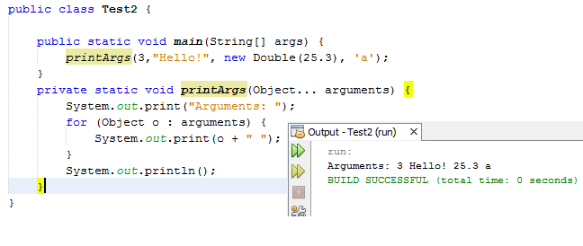
១.៤ Parameter (បន្ត)
ក្រុមទី ៤
Paramarray គេប្រើប្រាស់នៅពេលដែលពុំដឹងច្បាស់ពីចំនួន Parameters ដែលត្រូវផ្តល់ទៅឲ របស់ Methods និង Constructors ទាំងនោះ។

Slide 11
២.១ Class និង​ Structure
Class :
ជាពុម្ពគំរូសំរាប់ បង្កើតចេញនូវobject​
មានផ្ទុកនូវ State(fields) និង Behaviors(methods or functions)
Syntax:
Access Modifier class classname{
State
Behaviors
}

Slide 12
២.១ Object
Object :
ជាអ្វីៗដែលនៅជុំវិញយើង
Object​ មួយកើតចេញពី class​ ជាក់លាក់មួយ
វារួមបញ្ជូលទាំងstates and behaviors
វាមានរយៈពេលកំណត់នៅក្នុងការប្រើប្រាស់

Slide 13
២.២ Constructor
Constructor: គឺជា method ពិសេសមួយដែលប្រើសម្រាប់ផ្ដើមតម្លៃទៅឲ្យ Object​ ។ វាត្រូវបាន ហៅនៅពេលដែល Object ត្រូវបានបង្កើត។
គោលការនៃការបង្កើត Constructor​ មាន៖
Constructor​ ត្រូវតែមានឈ្មោះដូច Class
Constructor មិនត្រូវការ Return Type ទេ

Slide 14
២.២ Constructor (បន្ត)
សម្គាល់៖ ប្រសិនបើនៅក្នុង Class មួយគ្មាន Constructor Compiler នឹងបង្កើត​ Default Consturctor ដោយស្វ័យប្រវត្តិ(default consturctor)។
Test.java Test.class
class Test {
}
class Test{
Test(){}
}
Compiler

Slide 15
២.២ Constructor (បន្ត)
ប្រភេទនៃ Constructor មាន ២ប្រភេទគឺ៖
Default Constructor(Constructor ដែលគ្មាន Parameters)
Parameterized Constructor (Constructor ដែលមាន Parameters)

Slide 16
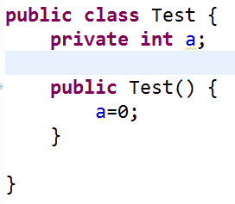
២.២ Constructor (បន្ត)
Default constructor សំរាប់ផ្តល់នូវតម្លៃ ឲ្យ object.
Ex:

Slide 17
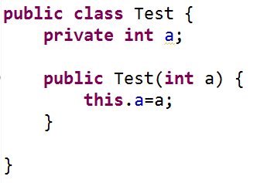
២.២ Constructor (បន្ត)
Parameterize constructor ប្រើសំរាប់ផ្តល់តម្លៃឲ្យ object ពីខាងក្រៅ class តាមរយះ parameters

Slide 18
២.៣ ស្វែងយល់ពី this និង this ()
this ជា Reference Variable ដែលតំណាងឲ្យ Current Object ។
this មាន២
this Keyword
this()

Slide 19
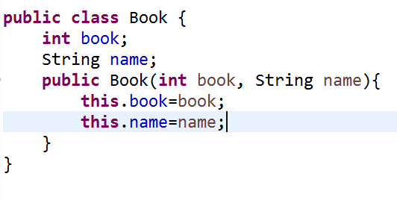
២.៣ ស្វែងយល់ពី this និង this () (បន្ត)
ការប្រើប្រាស់ this keyword
ប្រើសំរាប់ តំណាងឲ្យ Current Object​ ។ ប្រសិនបើ​​ instance Variable មានឈ្មោះដូចគ្នាទៅនិង Local Variable ដូចនេះគេប្រើ this សំរាប់សំគាល់ទៅលើ instance variable.
Ex:

Slide 20
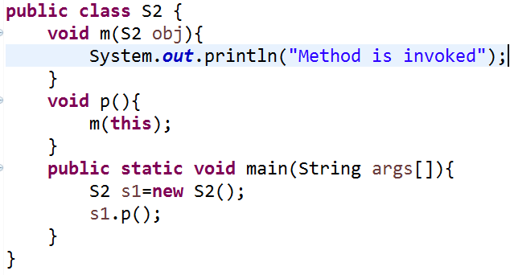
២.៣ ស្វែងយល់ពី this និង this () (បន្ត)
ប្រើសំរាប់ ផ្ដល់ Argument ទៅឲ្យ Method នៅពេលហៅប្រើ
Ex:

Slide 21
២.៣ ស្វែងយល់ពី this និង this () (បន្ត)
this ជា Final Variable ដែលយើងមិនអាច ផ្ដល់តំលៃឲ្យវា បានទេ
Ex:
this = new Loan(); // cannot assign value to final variable : this
ប្រើសំរាប់ Return Object
Ex:
public Loan getLoan(){
return this;
}

Slide 22
២.៣ ស្វែងយល់ពី this និង this () (បន្ត)
This មិនអាចប្រើនៅក្នុង Static Method និង Static Block
Ex:
public static void main(String[] args){
this.toString(); //compilation error: non static variable this can not be used //in static context
}

Slide 23
២.៣ ស្វែងយល់ពី this និង this () (បន្ត)
ការប្រើប្រាស់ this()
ប្រើសំរាប់ហៅ Overload constructor ដែលពេលយកទៅប្រើវាត្រូវតែជា First Statement នៅក្នុង Constructor ។

Slide 24
២.៣ ស្វែងយល់ពី this និង this () (បន្ត)
Ex:
class Student14{
int id;
String name;
String city;
Student14(int id,String name){
this.id = id;
this.name = name;
}
Student14(int id,String name,String city){
//now no need to initialize id and name
this(id,name);
this.city=city;
}
void display(){
System.out.println(id+" "+name+" "+city); }
}

Slide 25
២.៣ ស្វែងយល់ពី this និង this () (បន្ត)
This | This ()
ប្រើសំរាប់តំណាងឲ្យ Current Object | ប្រើជាមួយ Constructor
ប្រើនៅពេល​ instance Variable មានឈ្មោះដូចគ្នាទៅនិង Local Variable | ប្រើសំរាប់ហៅ Constructor មួយទៅក្នុង Constructor មួយទៀតដែលនៅក្នុង Class តែមួយ

Slide 26
២.៤ ស្វែងយល់ពីការបង្កើត Object
ការបង្កើត Object មាន​ 3 ផ្នែក​ ៖
Declaration: ការប្រកាស Variable ជាមួយ Variable Name និង​ Object Type​ ។
Instantiation: ការប្រកាស ជាមួយ keyword New ។
Initialization: ការប្រកាស ជាមួយ keyword New និង​​មា​ន​ Initialization ជាមួយ Constructor ។
Ex:
Public Person p; //Declaration (Person is class)
Public Person p =new Person(); //Instantiation (Person is class)
Public Person p =new Person(“Dara” ) //Initialization (Person is class)

Slide 27
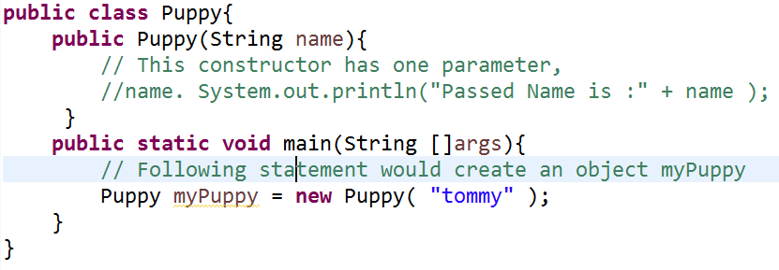
២.៤ ស្វែងយល់ពីការបង្កើត Object (បន្ត)
ឧទាហរណ៍:

Slide 28
Refernce
https://docs.oracle.com/javase/tutorial/java/nutsandbolts
Herbert Schildt, Java: The Complete Reference (9th edition)
http://www.javatpoint.com/
http://www.tutorialspoint.com/java/

Slide 29
សូមអរគុណ!!!

